Slide 1
Expression Language
JSP

Slide 2
Expression Language?
JSP 2.0부터 등장
JSP의 표현식 대신에 사용 가능
attribute값 들을 좀 더 편리하게 사용하기 위해 제공되는 언어
<%= request.getAttribute(“sum”) %> = ${sum }
커스텀 태그의 속성으로 많이 사용
문법
${sum } : ${attribute명}
${sum+100} : ${attribute명 with 연산자}

Slide 3
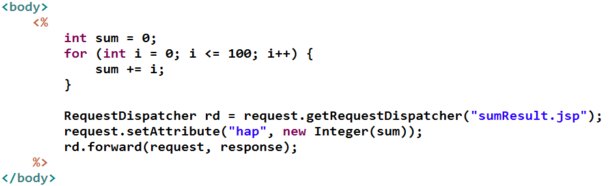
기본 예제
sumInput.jsp

Slide 4

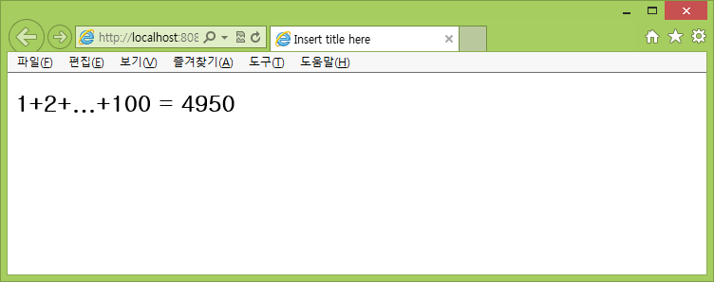
sumResult.jsp

Slide 5
내장 객체
변수명 | 표현 데이터 | 타입
pageScope | page attributes | Map
requestScope | request attributes | Map
sessionScope | session attributes | Map
applicationScope | application attributes | Map
param | <%= request.getParameter(…) %> | Map
paramValues | <%= request.getParameterValues(…) %> | Map
header | 요청 메시지에 있는 HTTP 헤더의 집합 | Map
headerValues | 요청 메시지에 있는 HTTP 헤더의 집합 (똑같은 이름의 HTTP헤더가 여럿일 때) | Map
cookie | 웹 브라우저로부터 전송된 쿠키 집합 | Map
initParam | 웹 애플리케이션의 초기화 파라메터 집합 | Map
pageContext | JSP 페이지의 환경 정보 집합 | PageContext

Slide 6
내장 객체 사용 – param, paramValues
param.parameter명 or param[“parameter명”]
paramValues.parameter명 or paramValues[“parameter명”]

Slide 7
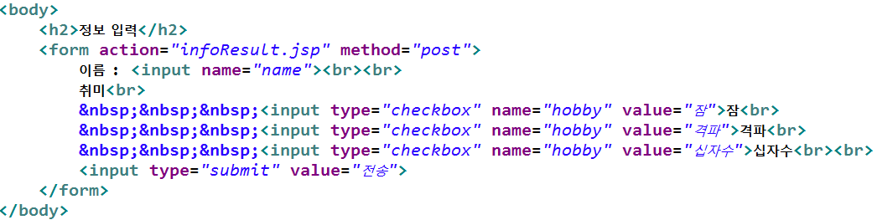
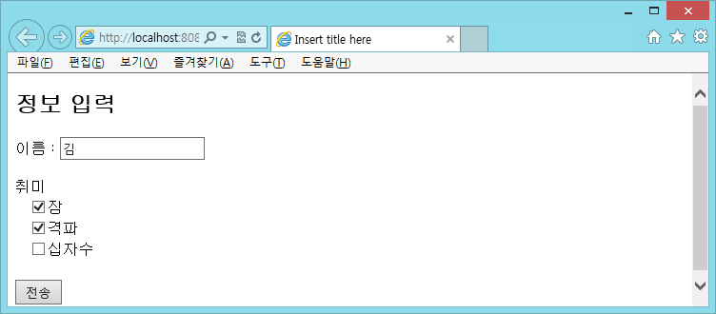
infoInput.html

Slide 8
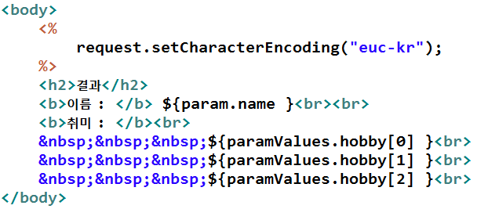
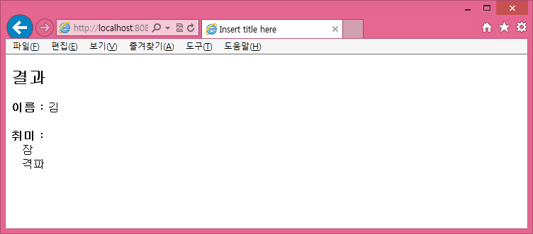
infoResult.jsp

Slide 9
내장 객체 사용 – cookie
cookie.cookie이름.
value : 값
domain : 도메인 이름
path : URL경로명
maxAge : 수명

Slide 10
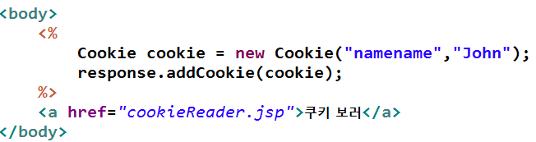
cookieWriter.jsp

Slide 11
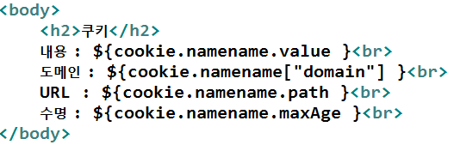
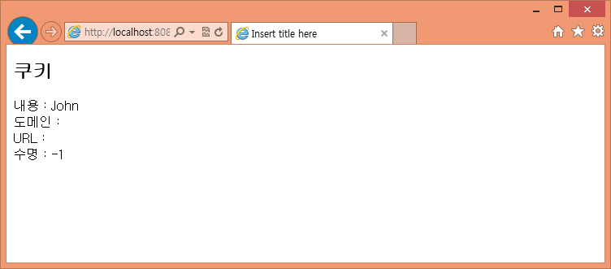
cookieReader.jsp
cookieWriter.jsp에서 링크 타고 왔을 때만 읽힘

